Slide 1
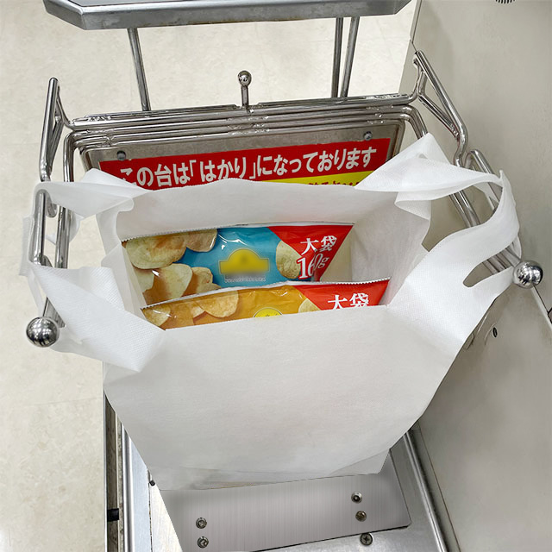
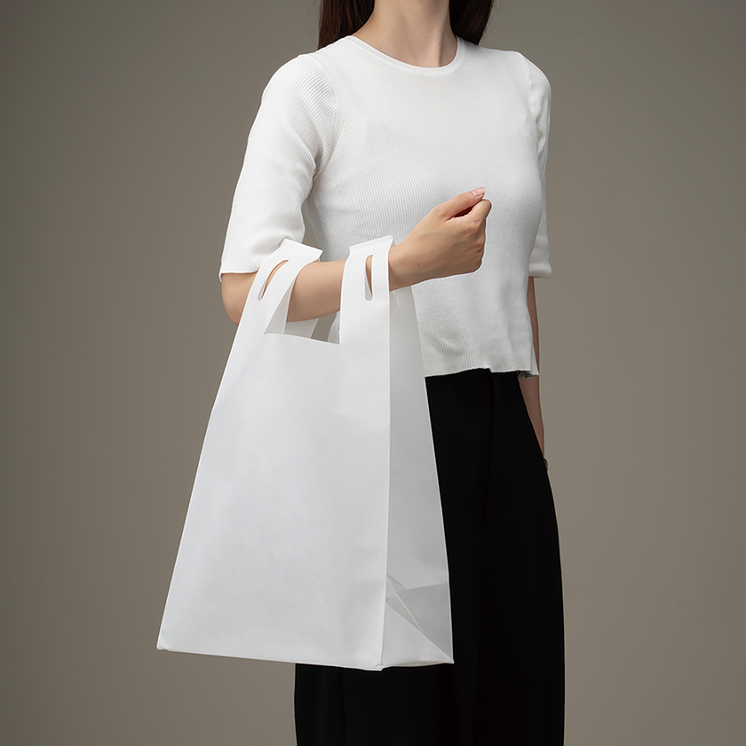
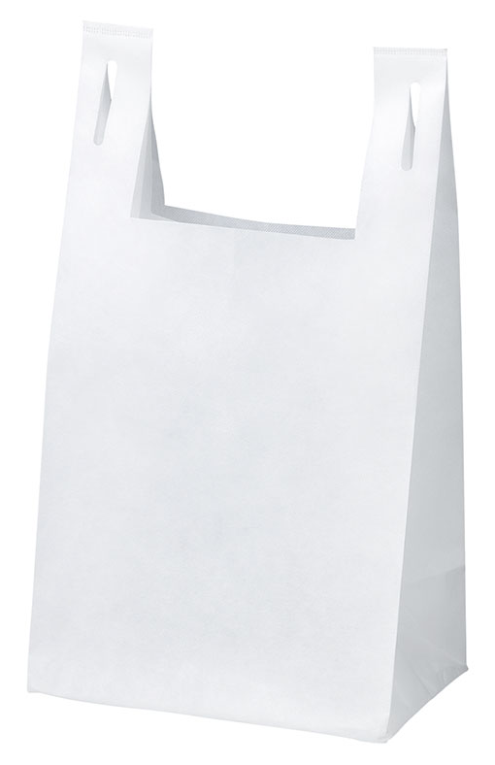
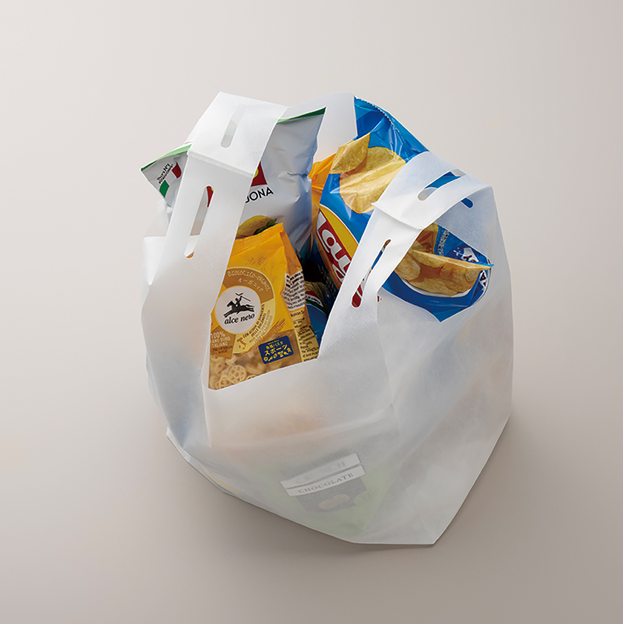
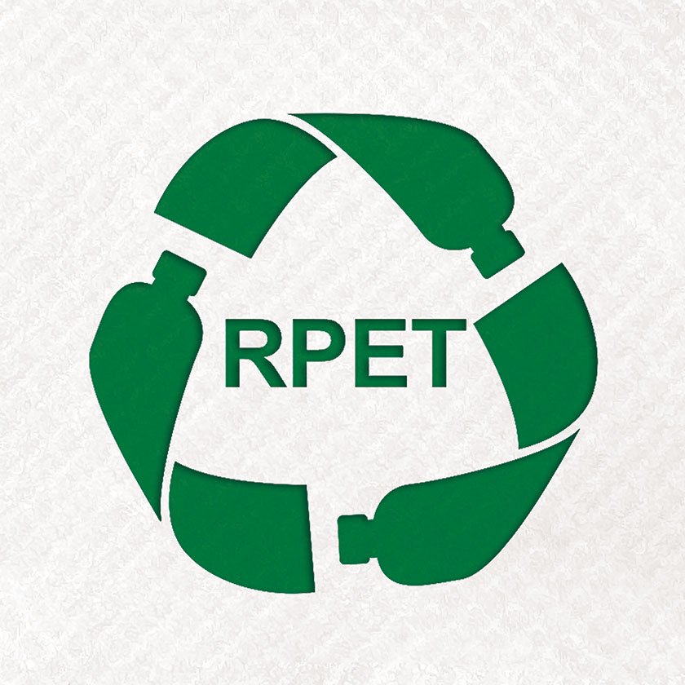
品番:E3622
RPETマチ広バッグ
上代:\120(税込\132)
ペットボトルを原材料とした、環境に配慮したエコバッグ
マチが幅広く、便利で実用的なバッグ
■商品情報
商品サイズ | 280×490×180㎜
重量 | 34g
材質 | RPET不織布
カラー | ホワイト
梱入数 | 200
memo
■名入れ範囲
W150×H150mm

